Slide 1
А.Н.Радищев
©Лебедева Е.И., учитель русского языка и литературы
МКОУ Новлянской ООШ

Slide 2
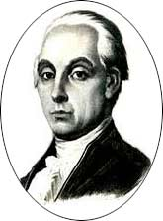
«Блажен писатель, если творением своим смог просветить хотя бы единого…» А.Н. Радищев
«Радищев - рабства враг » - эта пушкинская строка как нельзя лучше вскрывает смысл и содержание жизненного подвига русского дворянина, писателя и философа Александра Николаевича Радищева.

Slide 3
Родился Александр Николаевич Радищев в 1749 году в Москве в состоятельной дворянской семье. Начальное образование Александр Николаевич получил дома. Когда мальчику исполнилось семь лет, родители для продолжения образования отправили его в Москву, к дяде по матери М. Ф. Аргамакову, который был в родстве с директором только что открывшегося Московского университета. Радищев воспитывался и учился вместе с детьми Аргамакова. Гувернером у них был француз, убежденный республиканец, вынужденный в силу этого покинуть родину; уроки давали лучшие профессора университета.

Slide 4
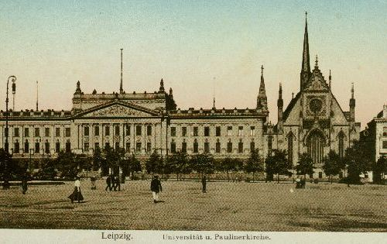
В 1762 году Александр Николаевич был пожалован в пажи и направлен в Петербургский пажеский корпус. В сентябре 1766 года по приказу Екатерины II шестеро пажей, Радищев в том числе, отправились учиться в университет немецкого города Лейпцига, где изучали литературу, естественные науки, медицину, овладели несколькими иностранными языками.

Slide 5
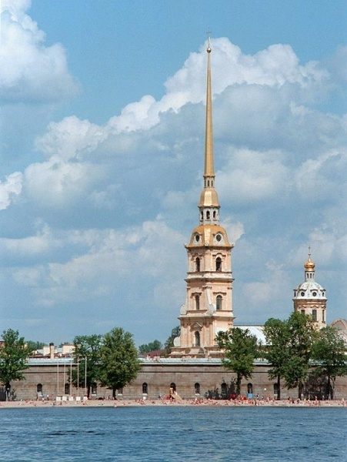
В 1771 году Александр Николаевич вернулся в Петербург. Получив титул советника, устроился секретарем в Сенат.
В 1790 году Радищев завершает работу над самым главным своим произведением – «Путешествие из Петербурга в Москву» и печатает ее в своей домашней типографии. В книге писатель смело рассуждал о крепостной системе в России. Это вызвало резкий протест императрицы. Александр Николаевич был арестован и приговорен к смертной казни, однако ее заменили на десять лет ссылки в сибирский острог Илимск.

Slide 6
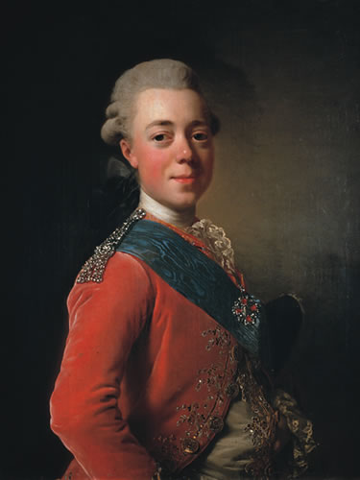
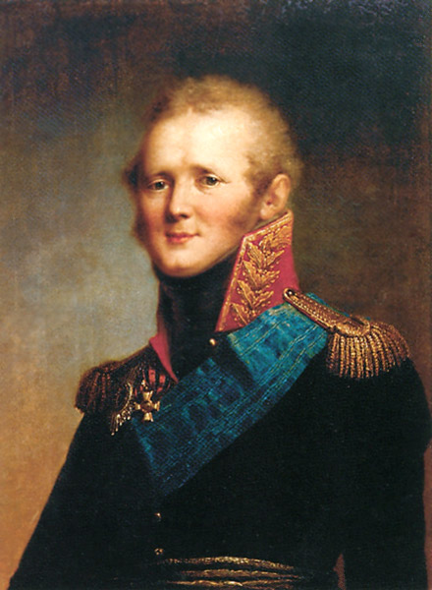
В 1796 Павел I, вступив на престол, разрешил Радищеву поселиться на родине в Немцове под строжайшим полицейским надзором. В Петербург Радищев вернулся в марте 1801 года при Александре I был освобожден от надзора и поступил на службу в Комиссию по составлению новых законов.
Законодательные сочинения Радищева включали требование уничтожения крепостного права и сословных привилегий, произвола властей. Председатель Комиссии граф П.Завадовский пригрозил Радищеву новой ссылкой в Сибирь.

Slide 7
«Книга человеческого достоинства» (В.Ю. Троицкий)
В 1790 году, в домашней типографии, невинным названием усыпив бдительность цензора, он издает книгу «Путешествие из Петербурга в Москву».
Когда императрица Екатерина II прочла книгу Радищева, она сказала: «Бунтовщик хуже Пугачёва».
На вопрос, что его заставило написать сочинение против правительства он ответил: «Одна правда»

Slide 8
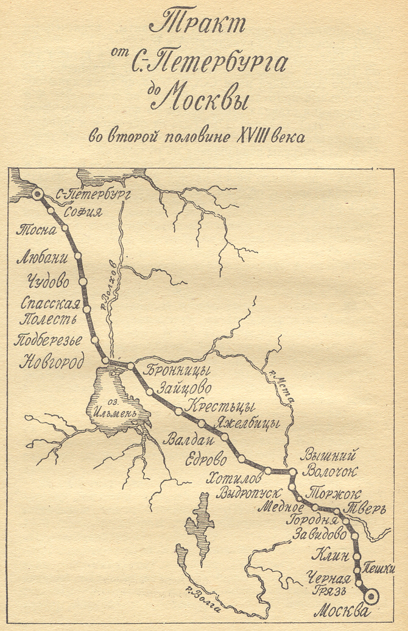
Главную книгу писатель создал в жанре литературного путешествия.
Жанр не был случайным для автора, который полагал, что путевые записки дают возможность показать современную ему действительность во всей её полноте и сложности.
«Я взглянул окрест меня – душа моя страданиями человечества уязвлена стала»

Slide 9
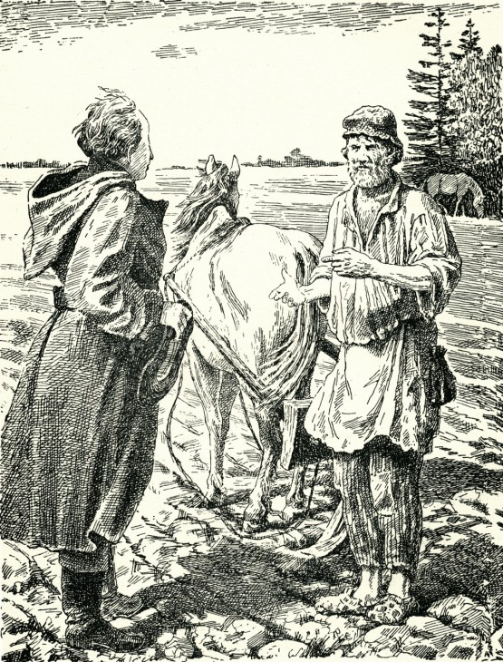
«Любани»
Рассказ о встрече путешественника с крепостным крестьянином, который вынужден все шесть дней недели работать на барщине. Крестьянин мечтает о том, чтобы с него брали оброк. Варварская эксплуатация крестьян производит на путешественника гнетущее впечатление и мысленно восклицает: «Страшись, помещик жестокосердный, на челе каждого из твоих крестьян вижу твое осуждение».

Slide 10
— Ты, конечно, раскольник, что пашешь по воскресеньям?
— Нет, барин, я прямым крестом крещусь.. Шесть раз в неделю мы ходим на барщину..
— Велика ли у тебя семья?
— Три сына и три дочки.
— Как же ты успеваешь доставать хлеб, коли только праздник имеешь свободным?
— Не одни праздники, и ночь наша.

Slide 11
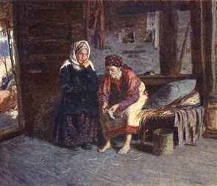
«Пешки»
В главе открывается зрелище крестьянской нищеты. Читатель видит тесную, задымленную избу, жалкую крестьянскую одежду («посконная рубаха, обувь, данная природою, онучки с лаптями для выхода»). Пища крестьян – хлеб «из трех четвертей мякины и одной части несеяной муки»; сахар для них – «боярское кушанье».

Slide 12
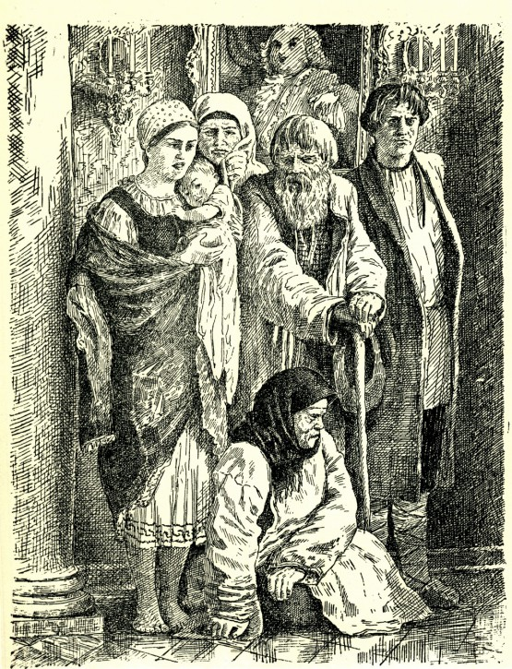
«Медное»
«Наступил день и час продажи. В зале, где оная производится, стоят неподвижны на продажу осужденные. Старик лет в 75, опершись на вязовой дубинке, жаждет угадать, кому судьба его отдаст в руки. С отцом господина своего он был в Крымском походе; в Франкфуртскую баталию он раненого своего господина унес на плечах из строю.
Старуха 80 лет, жена его, была кормилицею матери своего молодого барина… »

Slide 13
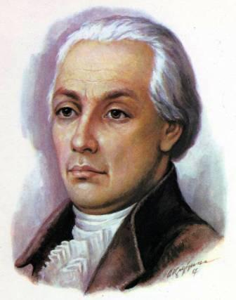
«Путешествие из Петербурга в Москву» проникнуто и обличительным пафосом борьбы с самодержавием, и горячей любовью, сочувствием к простому народу.
В этом сила произведения первого русского революционера, писателя Александра Николаевича Радищева.

Slide 15
Источник шаблона
http://img-fotki.yandex.ru/get/4711/94689460.9a/0_65d83_9b659a3_M.png
Подготовила
учитель русского языка и литературы
Тихонова Надежда Андреевна,
г.Костанай

